Slide 1
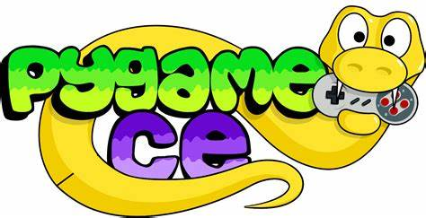
Creando la parte
gráfica de un videojuego
Pygame
Yussef Mejia
Noviembre 2025

Slide 2
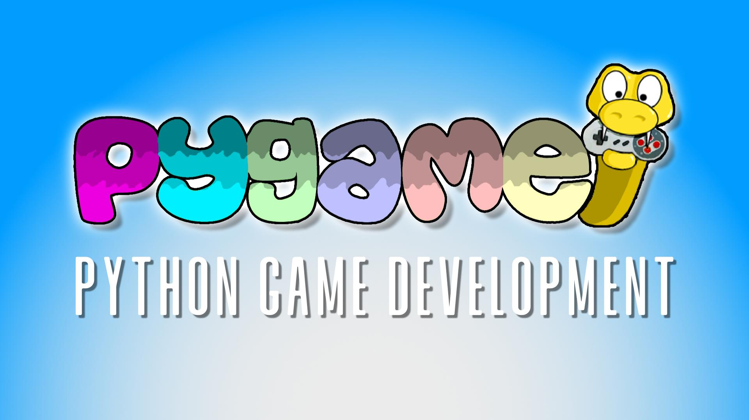
Temario
Que es pygame
creando nuestra ventana
superficies
frame
movimiento
repaso de POO
adecuando lo hecho a POO
cambiando sprite según la tecla presionada
y más
Mejia

Slide 3
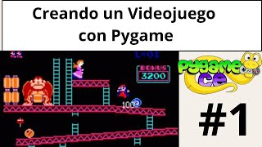
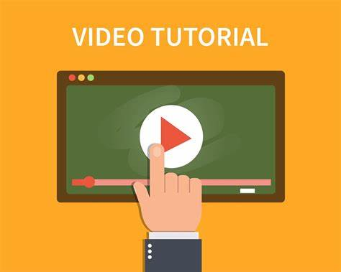
Video tutorial
link del vivo: https://youtu.be/KBJWs-l7F3g?si=u67T7X_2hXVd4vfo
Link de playlist ya más elaboradas de los vivos:
https://youtube.com/playlist?list=PLmR1iN67mYJfs2CO78B8mQ0R4UbxrHXhb&si=HUSwMswWF-_o2F6B
Python: Librerias
Notes:
Lo que todos sabemos o usamos son los archivos txt, entonces tomemos como partido esos archivos para diferenciarlos de los html.
Los archivos txt Puede abrirse y leerse con cualquier editor de texto simple, pero carece de formato y elementos visuales.Pero los archivos HTML tiene formato de estructura jerárquica basada en etiquetas que nos permite ejemplo como vemos la etiqueta <a> para enlaces o img para imágenes y por consiguiente Los navegadores web interpretan estas etiquetas y renderizan archivos HTML para que los usuarios puedan ver páginas web con formato, imágenes, enlaces, etc.
Seguramente te Preguntaras como se hacen las paginas web como Facebook, Instagram, youtube.
Acá aparece inicialmente nuestro querido HTML, pero que será eso?
Su significado es lenguaje de marcado de hipertexto,
Y proporciona una estructura básica de una pagina web.
Pero como es esa estructura?
Se compone en etiquetas que nos permite describir el contenido de la pagina.
Tenemos etiquetas para imágenes, enlaces, titulo.
La extensión de este fucking archivo es html, recordar tenemos extensión txt que es de texto.
Pero la diferencia es que Los navegadores web interpretan estas etiquetas y renderizan archivos HTML para que el yuscu y ustedes puedan ver páginas web con formato, imágenes, enlaces, etc.

Slide 4
Introducción a Pygame
Que es Pygame
Es una biblioteca de Python para el desarrollo de videojuegos.
Proporciona herramientas para gráficos, sonido y entrada de usuario.
Porque usar Pygame
Fácil de aprender.
Compatible con múltiples plataformas.
Gran comunidad de soporte.
Mejia

Slide 5
Instalación de Pygame
Instalación con pip:
pip install pygame
Verificación de instalación:
import pygame
print(pygame.__version__)
Mejia

Slide 6
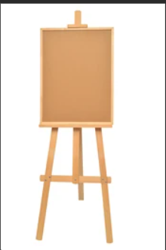
Creando una ventana( surface) en Pygame
pygame.display
Es un módulo que gestiona la ventana o pantalla en la que se muestran los gráficos del juego.
que caracteristicas podriamos modificar ?
Mejia

Slide 7
Creando una ventana( surface) en Pygame
pygame.display
Es un módulo que gestiona la ventana o pantalla en la que se muestran los gráficos del juego.
que caracteristicas podriamos modificar ?
con este módulo podremos crear la ventana, ajustar el alto y ancho , darle un color de fondo, agregar nuevas ventanas
Mejia

Slide 8
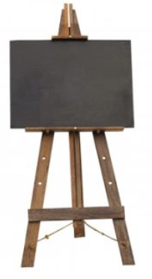
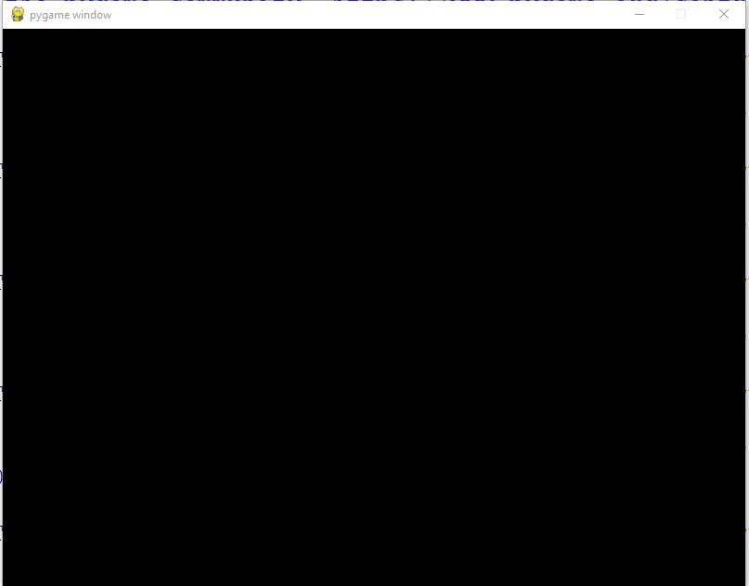
Creando una ventana en Pygame
Código básico para una ventana:
import pygame
ancho=800
alto=600
color_blanco=(255,255,255)
color_negro=(0,0,0)
pygame.init()
# Creamos una superficie
ventana = pygame.display.set_mode((ancho,alto))
print(ventana)
#fil seria llenar de color negro
ventana.fill(color_negro)
Mejia

Slide 9
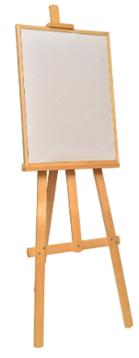
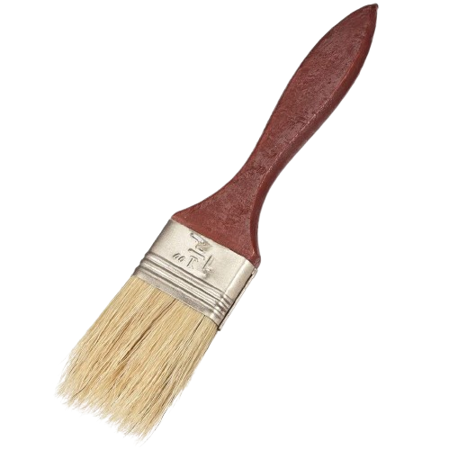
Creando una ventana en Pygame
Código básico para una ventana:
import pygame
ancho=800
alto=600
color_blanco=(255,255,255)
color_negro=(0,0,0)
pygame.init()
# Creamos una superficie
ventana = pygame.display.set_mode((ancho,alto))
print(ventana)
ventana.fill(color_blanco)
al ejecutar el código se pinta de
color blanco la ventana?
Mejia

Slide 10
Creando una ventana en Pygame
Código básico para una ventana:
import pygame
ancho=800
alto=600
color_blanco=(255,255,255)
color_negro=(0,0,0)
pygame.init()
# Creamos una superficie
ventana = pygame.display.set_mode((ancho,alto))
print(ventana)
ventana.fill(color_blanco)
al ejecutar el código se pinta de
color blanco la ventana?no
Mejia

Slide 11
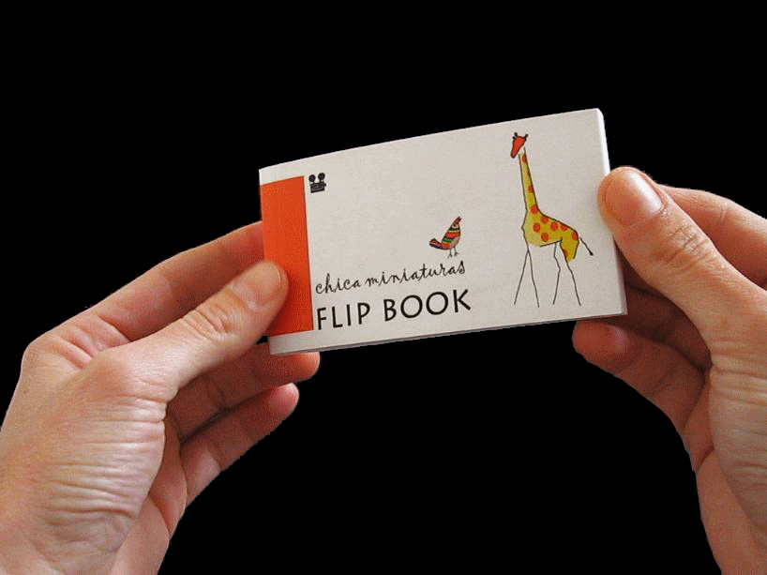
Creando una ventana en Pygame
Código básico para una ventana:
al ejecutar el código se pinta de
color blanco la ventana?no
import pygame
ancho=800
alto=600
color_blanco=(255,255,255)
color_negro=(0,0,0)
pygame.init()
# Creamos una superficie
ventana = pygame.display.set_mode((ancho,alto))
print(ventana)
ventana.fill(color_blanco)
Mejia

Slide 12

Creando una ventana en Pygame
flip que significa en español?
Flip the page → Pasar la página.
Flip the screen → Voltear la pantalla.
Código básico para una ventana:
pygame.display.flip()
se usa para actualizar toda la pantalla con los cambios realizados en la superficie de visualización
El proceso de flip() en Pygame se basa en el uso de doble buffer, una técnica que mejora el rendimiento gráfico y evita el parpadeo en la pantalla.
Buffer principal vs. Buffer secundario
Pygame maneja la pantalla con dos áreas de memoria llamadas buffers:
Front Buffer (buffer frontal,visible) → Es la imagen que actualmente se está mostrando en la pantalla.
Back Buffer (buffer trasero o secundario,oculto) → Es una memoria oculta donde se realizan los dibujos antes de mostrarlos.
Front Buffer (buffer frontal,visible)
Back Buffer (buffer trasero,oculto)
Mejia

Slide 13
Creando una ventana en Pygame
Código básico para una ventana:
Cuando dibujamos en el back Buffer
import pygame
ancho=800
alto=600
size=(ancho, alto)
color_blanco=(255,255,255)
pygame.init()
ventana = pygame.display.set_mode(size)
#fil seria llenar de color blanco
ventana.fill(color_blanco)
import pygame
ancho=800
alto=600
color_blanco=(255,255,255)
pygame.init()
ventana = pygame.display.set_mode((size)
#fil seria llenar de color blanco
ventana.fill(color_blanco)
Cuando ejecutamos pygame.draw.rect(), fill(), blit(), etc., los cambios se aplican en el Back Buffer, no en la pantalla visible.
La pantalla aún no refleja estos cambios porque solo están en la memoria oculta.
pygame.display.flip() hace el intercambio de buffers
flip() intercambia el Back Buffer con el Front Buffer.
Ahora, la imagen con los cambios se vuelve visible en pantalla.
El antiguo Front Buffer pasa a ser el nuevo Back Buffer, listo para el siguiente fotograma.
que esta en el front buffer?
que esta en el back buffer?
porque no se pinta de blanco la ventana?
Mejia

Slide 14
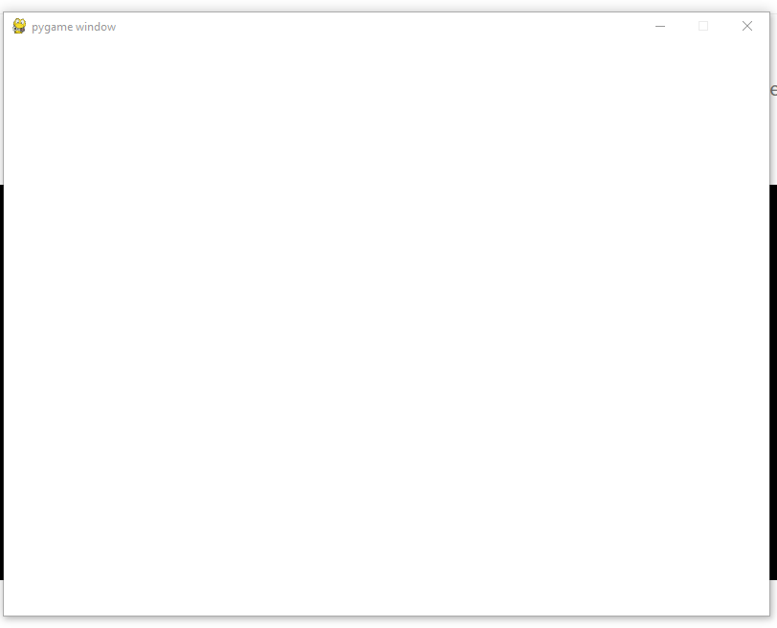
Creando una ventana en Pygame
sin flip
con flip
import pygame
ancho=800
alto=600
color_blanco=(255,255,255)
color_negro=(0,0,0)
pygame.init()
# Crear la ventana y asignarla a `screen`
screen = pygame.display.set_mode((ancho,alto))
screen.fill(color_blanco) # Fondo blanco
pygame.display.flip()
import pygame
ancho=800
alto=600
color_blanco=(255,255,255)
color_negro=(0,0,0)
pygame.init()
# Crear la ventana y asignarla a `screen`
screen = pygame.display.set_mode((ancho,alto))
screen.fill(color_blanco) # Fondo blanco
Mejia

Slide 15
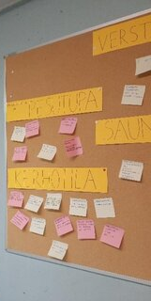
Agregando surface( superficie) con una imagen
Veamos las coordenadas
Las coordenadas nos va servir para situar las superficies en la superficie de la ventana principal
(0,0)
-y
x
-x
(3,3)
y
Mejia

Slide 16
Agregando surface( superficie) con una imagen
Veamos las coordenadas
Las coordenadas nos va servir para situar las superficies en la superficie de la ventana principal
(0,0)
-y
x
-x
(800,0)
(3,3)
(0,600)
(800,600)
y
Mejia

Slide 17
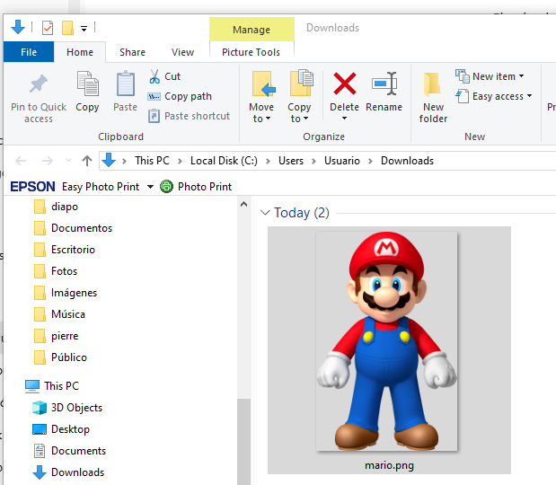
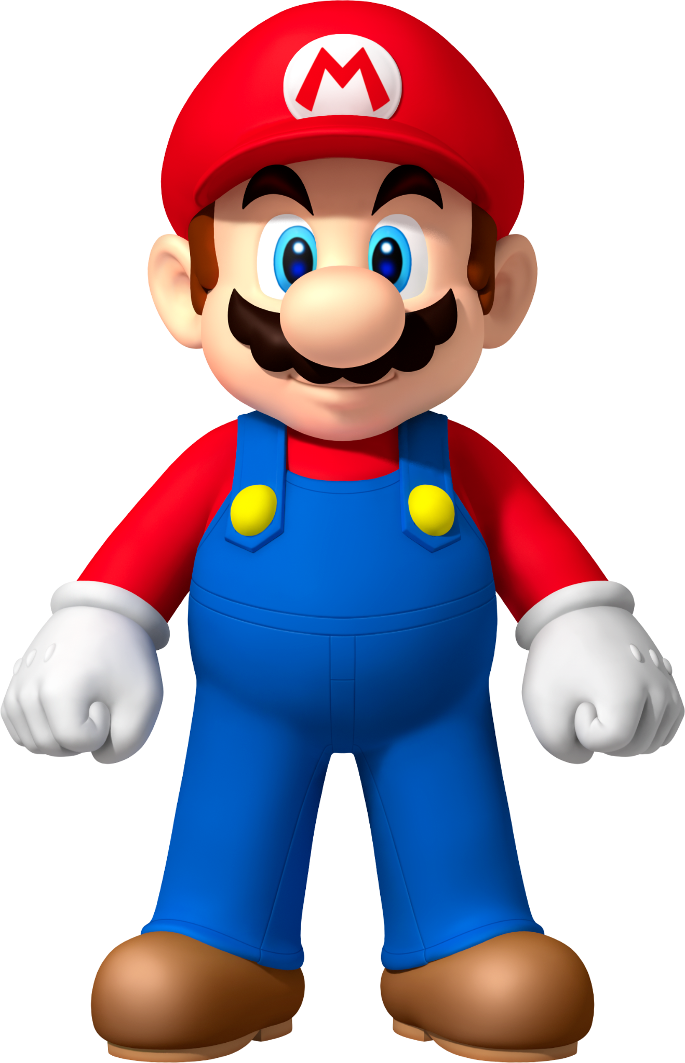
Agregando surface( superficie) con una imagen
Cargar imágenes
utilizamos pygame.image.load( ruta de la imagen)
convert() método sirve para cargar la imagen optimizada
ejemplo mario=pygame.image.load( C:\Users\Usuario\Downloads\mario.png)
Dibujar una superficie sobre otra superficie
(0,0)
-y
x
el método blit(superficie, (x, y)) sirve para dibujar una superficie en otra
superficie → La imagen o superficie que quieres dibujar.
(x, y) → Coordenadas donde se colocará la imagen en la ventana.
ejemplo ventana.blit(mario, (3,3))
-x
(800,0)
(3,3)
(0,600)
(800,600)
y
Mejia

Slide 18
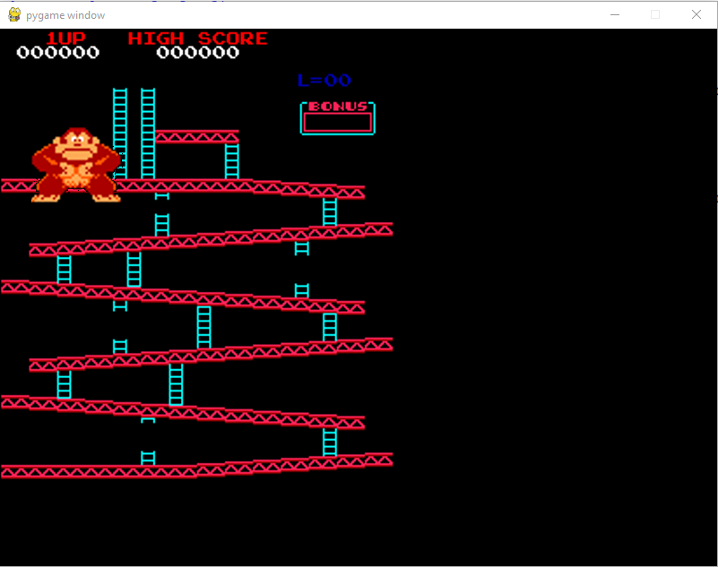
Agregando surface( superficie) con una imagen
Cargando fondo y el mono
import pygame
ancho=800
alto=600
color_blanco=(255,255,255)
color_negro=(0,0,0)
pygame.init()
# Creamos una superficie
ventana = pygame.display.set_mode((ancho,alto))
# cargamos el fondo y una imagen (se crea objetos "Surface")
fondo = pygame.image.load("imagenesmono/fondomonito.png").convert()
donkingkong = pygame.image.load("imagenesmono/monito.png").convert()
donkingkong.set_colorkey(color_negro)
#dibuja en la ventana las superficies cargadas
ventana.blit(fondo, (0, 0))
ventana.blit(donkingkong , (35, 110))
pygame.display.flip()
qué está pasando?
Mejia

Slide 19
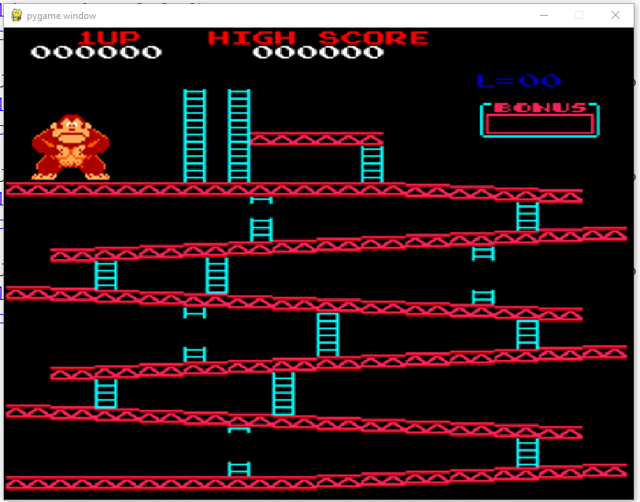
Agregando surface( superficie) con una imagen
Modificando tamaño con transform.scale()
import pygame
ancho=800
alto=600
color_blanco=(255,255,255)
color_negro=(0,0,0)
pygame.init()
# Creamos una superficie
ventana = pygame.display.set_mode((ancho,alto))
# cargamos el fondo y una imagen (se crea objetos "Surface")
fondo = pygame.image.load("imagenesmono/fondomonito.png").convert()
fondo = pygame.transform.scale(fondo, (ancho, alto))
donkingkong = pygame.image.load("imagenesmono/monito.png").convert()
donkingkong.set_colorkey(color_negro)
#dibuja en la ventana las superficies cargadas
ventana.blit(fondo, (0, 0))
ventana.blit(donkingkong , (35, 110))
pygame.display.flip()
qué estaba pasando?
tenemos que agrandar el fondo al tamaño de la ventana
Mejia

Slide 20
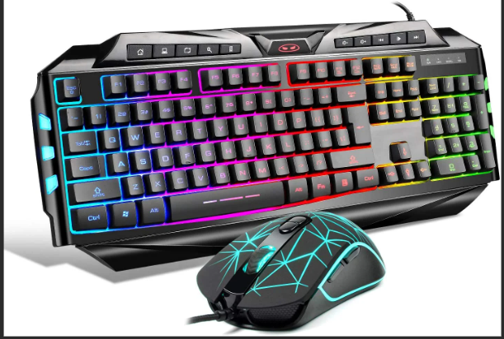
Eventos
Que son
En Pygame, los eventos permiten detectar interacciones del usuario, como presionar teclas, mover el mouse o cerrar la ventana.
pygame.event.get() es una lista de eventos que nos detectara el módulo pygame ejemplo [ tecla presionada R, tecla presionada Y, click mouse, cerrar ventana]
Eventos comunes
pygame.QUIT : Cerrar la ventana
pygame.KEYDOWN: Tecla presionada
pygame.KEYUP: Tecla soltada
pygame.MOUSEBUTTONDOWN : Click del mouse
Mejia

Slide 21
Eventos
Que son
import pygame pygame.init() screen = pygame.display.set_mode((800, 600)) jugando = True
while jugando:
for evento in pygame.event.get(): # Captura eventos
if evento.type == pygame.QUIT: # Evento de cerrar ventana
jugando = False
elif evento.type == pygame.KEYDOWN: # Tecla presionada
print(f"Tecla presionada: {evento.key}")
elif evento.type == pygame.MOUSEBUTTONDOWN: # Click del mouse
print(f"Click en {evento.pos}")
pygame.quit()
En Pygame, los eventos permiten detectar interacciones del usuario, como presionar teclas, mover el mouse o cerrar la ventana.
pygame.event.get() es una lista de eventos que nos detectara el módulo pygame ejemplo [ tecla presionada R, tecla presionada Y, click mouse, cerrar ventana]
Mejia

Slide 22
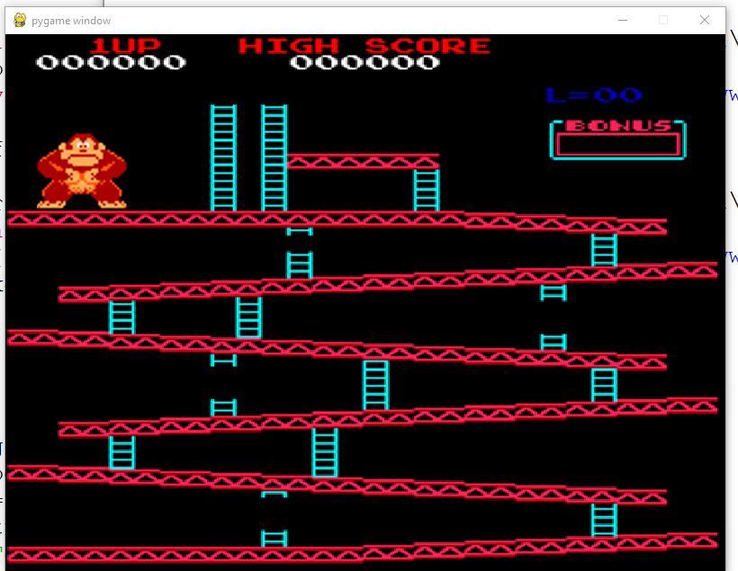
Eventos
Como quedaria con el código anterior
link: https://github.com/yussefomar/pygame/blob/main/monoV1.py
observas alguna diferencia?
Mejia

Slide 23
Eventos
Como quedaria con el código anterior
link: https://github.com/yussefomar/pygame/blob/main/monoV1.py
observas alguna diferencia?
podemos cerrar las ventanas, se agrando el fondo al tamaño de la ventan
Mejia

Slide 24
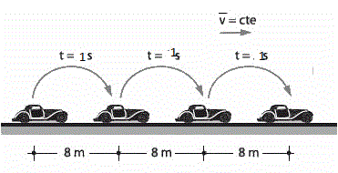
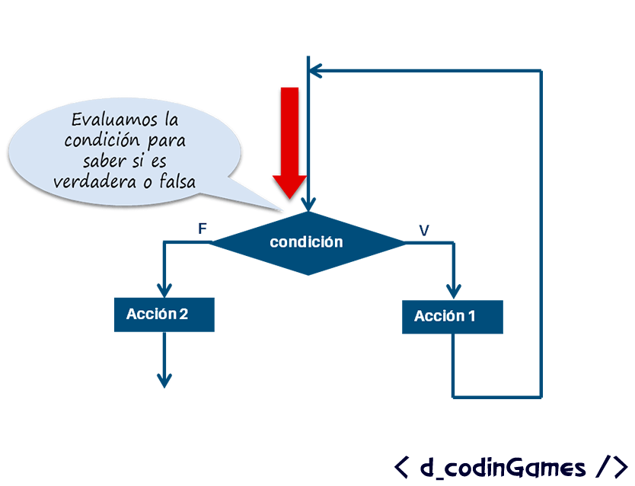
Movimiento del usuario mediante teclas
Vamos a usar el concepto de un objeto se mueve a velocidad constante
voy a simplificar el concepto, pero por cada ciclo su
posicion = posicion inicial + velocidad*tiempo
cuando hablamos de tiempo, hablamos del tiempo que tarda el while en dar un ciclo
Ejemplo
v=8
cada bucle tarda 1 segundos en terminar con v=8
posicion=0
bucle1: posicion =0 +8=8 pixeles
bucle2: posicicion = 8 + 8=16 pixeles
bucle3: posicion=16 + 8=24 pixeles
Mejia

Slide 25
Eventos: caminar
Como quedaria con el código anterior agregando el variar la posición
link: https://github.com/yussefomar/pygame/blob/main/monoV2.py
jugando = True
while jugando:
#clock.tick(60) 60 FPS para movimiento fluido
for evento in pygame.event.get(): # Captura eventos
if evento.type == pygame.QUIT: # Evento de cerrar ventana
jugando = False
# Detectar teclas presionadas
teclas = pygame.key.get_pressed()
if teclas[pygame.K_LEFT]:
posicion_x_donking =posicion_x_donking- velocidad # Mover a la izquierda (restar píxeles)
if teclas[pygame.K_RIGHT]:
posicion_x_donking =posicion_x_donking +velocidad # Mover a la derecha (sumar píxeles)
if teclas[pygame.K_UP]:
posicion_y_donking = posicion_y_donking - velocidad # Mover hacia arriba (restar píxeles)
if teclas[pygame.K_DOWN]:
posicion_y_donking = posicion_y_donking +velocidad # Mover hacia abajo (sumar píxeles)
#dibuja en la ventana las superficies cargadas
ventana.blit(fondo, (0, 0))
ventana.blit(donkingkong , (posicion_x_donking, posicion_y_donking))
pygame.display.flip()
observas algo en especial ?
Mejia

Slide 26
Eventos: caminar
Como quedaria con el código anterior agregando el variar la posición
link: https://github.com/yussefomar/pygame/blob/main/monoV2.py
jugando = True
while jugando:
#clock.tick(60) 60 FPS para movimiento fluido
for evento in pygame.event.get(): # Captura eventos
if evento.type == pygame.QUIT: # Evento de cerrar ventana
jugando = False
# Detectar teclas presionadas
teclas = pygame.key.get_pressed()
if teclas[pygame.K_LEFT]:
posicion_x_donking =posicion_x_donking- velocidad # Mover a la izquierda (restar píxeles)
if teclas[pygame.K_RIGHT]:
posicion_x_donking =posicion_x_donking +velocidad # Mover a la derecha (sumar píxeles)
if teclas[pygame.K_UP]:
posicion_y_donking = posicion_y_donking - velocidad # Mover hacia arriba (restar píxeles)
if teclas[pygame.K_DOWN]:
posicion_y_donking = posicion_y_donking +velocidad # Mover hacia abajo (sumar píxeles)
#dibuja en la ventana las superficies cargadas
ventana.blit(fondo, (0, 0))
ventana.blit(donkingkong , (posicion_x_donking, posicion_y_donking))
pygame.display.flip()
observas algo en especial ?
si se desplaza mas de lo normal.. porque sera?
Mejia

Slide 27
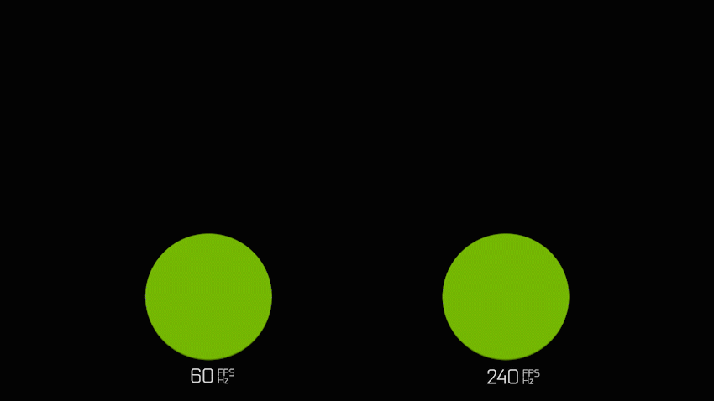
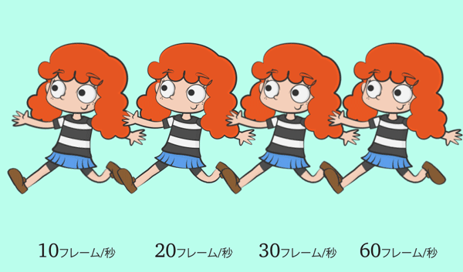
Frame
Que son?
Frame es una imagen(fotograma) en la pantalla.
FPS (frames por segundo) indica cuántos frames(imagenes) se dibujan cada segundo.
Movimiento basado en frames puede hacer que la velocidad depende de los FPS.
Mejia

Slide 28
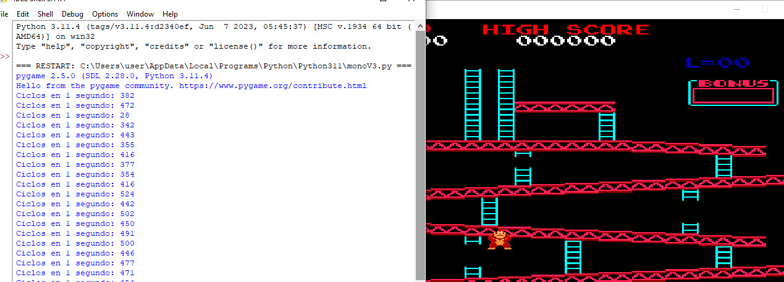
Frame
vamos analizar y calibrar el desplazamiento del personaje
link: https://github.com/yussefomar/pygame/blob/main/monoV3.py
Vemos que en un segundo , hace en promedio 400 ciclos..
Mejia

Slide 29
Frame
vamos analizar y calibrar el desplazamiento del personaje
link: https://github.com/yussefomar/pygame/blob/main/monoV3.py
Vemos que en un segundo , hace en promedio 400 ciclos..
voy a simplificar el concepto, pero por cada ciclo su
posicion = posicion inicial + velocidad*tiempo
cuando hablamos de tiempo, hablamos del tiempo que tarda el while en dar un ciclo
Ejemplo
v=8
cada bucle tarda 1 segundos en terminar con v=8
posicion=0
bucle1: posicion =0 +8=8 pixeles
bucle2: posicicion = 8 + 8=16 pixeles
bucle3: posicion=16 + 8=24 pixeles
En un 1 segundo hacia 1 bucle y la fórmula era
posicion = posicion inicial + velocidad*tiempo
pero si en 1 segundo hace 400 bucles, entonces hace 400 veces, entonces la
posicion final= posicion en un solo bucle * la cantidad de bucles
Mejia

Slide 30
Frame
vamos analizar y calibrar el desplazamiento del personaje
link: https://github.com/yussefomar/pygame/blob/main/monoV3.py
Vemos que en un segundo , hace en promedio 400 ciclos..
voy a simplificar el concepto, pero por cada ciclo su
En un 1 segundo hacia 1 bucle y la fórmula era
posicion = posicion inicial + velocidad*tiempo
pero si en 1 segundo hace 400 bucles, entonces hace 400 veces, entonces la
posicion = posicion inicial + velocidad*tiempo
cuando hablamos de tiempo, hablamos del tiempo que tarda el while en dar un ciclo
posicion final= posicion en un solo bucle * la cantidad de bucles
Ejemplo
Ejemplo
v=8
cada bucle tarda 1 segundos en terminar con v=8
posicion=0
bucle1: posicion =0 +8=8 pixeles
bucle2: posicicion = 8 + 8=16 pixeles
bucle3: posicion=16 + 8=24 pixeles
v=8
cada bucle tarda 1 segundos en terminar con v=8
posicion=0
1s con 400 bucle: posicion final =0 +8=8*400 pixeles=3200 pix
2s con 400 bucle: posicicion final = 8 + 8=16*400 pixeles
Mejia

Slide 31
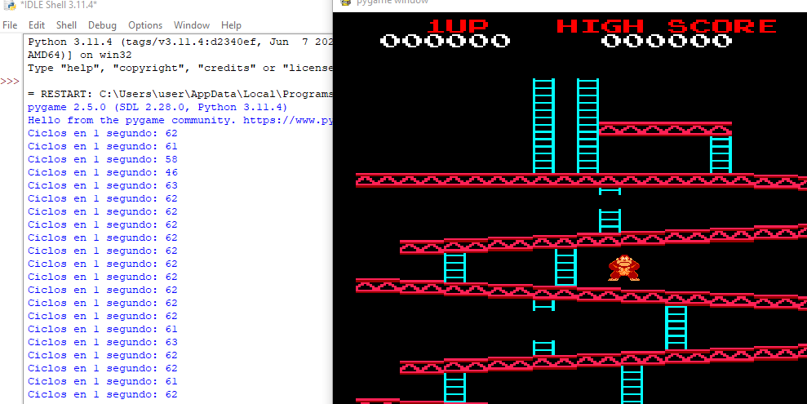
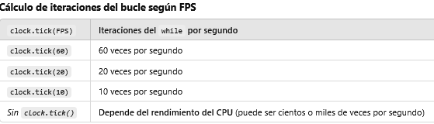
Frame
calibrando el desplazamiento de personaje
El método clock.tick(FPS) limita la cantidad de veces que el bucle while jugando: se ejecuta por segundo.
Esto significa que, si el bucle se ejecuta menos veces por segundo, el personaje se moverá más lento, porque su posición solo cambia en cada iteración del bucle.
Mejia

Slide 32

Repaso
Mejia

Slide 33
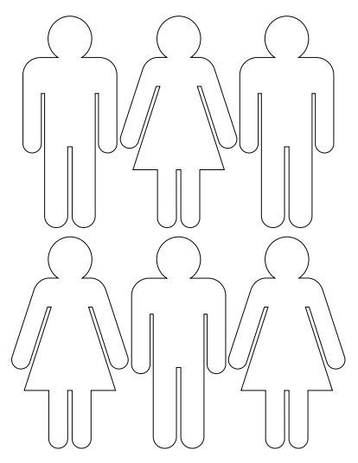
POO :Clases
Molde== Clase
Clase:
una clase es una estructura que actúa como un molde o plantilla para crear objetos. Define un conjunto de propiedades (atributos) y comportamientos (métodos) que los objetos creados a partir de esa clase tendrán.
Que caracteristicas tendra nuestro Molde Persona o Clase Persona?
Mejia

Slide 34
POO :Clases
Molde== Clase
Clase:
una clase es una estructura que actúa como un molde o plantilla para crear objetos. Define un conjunto de propiedades (atributos) y comportamientos (métodos) que los objetos creados a partir de esa clase tendrán.
class Persona:
def iniciar(self, nombrex, edadx, alturax, colorCabellox):
self.nombre = nombrex
self.edad = edadx
self.altura = alturax
self.colorCabello = colorCabellox
def correr(self):
print(f"{self.nombre} está corriendo.")
def pintarse(self, nuevoColorCabello):
print(f"{self.nombre} se ha pintado el cabello de color {nuevoColorCabello}.")
self.colorCabello = nuevoColorCabello
Que caracteristicas tendra nuestro Molde Persona o Clase Persona?
métodos:
correr() ; caminar() , estudiar() , cambiarNombre() , cambiarEdad(), pintarse()
atributos:
edad, altura , nombre, colorCabello
Mejia

Slide 35

POO :Clases
class Persona:
def iniciar(self, nombrex, edadx, alturax, colorCabellox):
self.nombre = nombrex
self.edad = edadx
self.altura = alturax
self.colorCabello = colorCabellox
def correr(self):
print(f"{self.nombre} está corriendo.")
Molde== Clase
Molde== Clase
Que significa self?
Significa uno mismo o mi propio, ahora pensemos porque agregaría eso el lenguaje python….
Se usa para acceder o modificar los atributos, metodos de mi propio objeto,
objetos de la clase Persona
Mejia

Slide 36
POO :Clases
Molde== Clase
class Persona:
def iniciar(self, nombrex, edadx, alturax, colorCabellox):
self.nombre = nombrex
self.edad = edadx
self.altura = alturax
self.colorCabello = colorCabellox
def correr(self):
print(f"{self.nombre} está corriendo.")
Molde== Clase
Molde== Clase
Objetos de la clase Persona o también se le llama instanciar la clase Persona
persona1 = Persona()
persona1.iniciar("Martín", 29, 1.80, "Negro")
persona2 = Persona()
persona2.iniciar("José", 30, 1.90, "Marrón")
objetos de la clase Persona
print("Persona 1: Nombre=", persona1.nombre, ", Edad=", persona1.edad )
print("Persona 2: Nombre=", persona2.nombre, ", Edad=", persona2.edad)
persona1.correr()
persona2.correr()
Mejia

Slide 37

POO :Clases
Molde== Clase
class Persona:
def iniciar(self, nombrex, edadx, alturax, colorCabellox):
self.nombre = nombrex
self.edad = edadx
self.altura = alturax
self.colorCabello = colorCabellox
def correr(self):
print(f"{self.nombre} está corriendo.")
def pintarse(self, nuevoColorCabello):
self.colorCabello = nuevoColorCabello
print(f"{self.nombre} se ha pintado el cabello de color {self.colorCabello}.")
Estado inicial
Estado Final
Objetos de la clase Persona o también se le llama instanciar la clase Persona
persona1 = Persona()
persona1.iniciar("Martín", 29, 1.80, "Negro")
persona2 = Persona()
persona2.iniciar("José", 30, 1.90, "Marrón")
persona2.pintarse("azul")
Mejia

Slide 38
POO :Constructor
Que es?
Un constructor es un método especial que se utiliza para inicializar un objeto al momento de su creación.La gran ventaja que tiene con respecto a un metodo normal es que el método especial __init__, que se llama automáticamente cuando se crea un nuevo objeto.
sin
con
class Persona:
def iniciar(self, nombrex, edadx, alturax, colorCabellox):
self.nombre = nombrex
self.edad = edadx
self.altura = alturax
self.colorCabello = colorCabellox
def correr(self):
print(f"{self.nombre} está corriendo.")
class Persona:
def __init__(self, nombrex, edadx, alturax, colorCabellox):
self.nombre = nombrex
self.edad = edadx
self.altura = alturax
self.colorCabello = colorCabellox
def correr(self):
print(f"{self.nombre} está corriendo.")
Instancias
Instancias
persona1 = Persona()
persona1.iniciar("Martín", 29, 1.80, "Negro")
persona2 = Persona()
persona2.iniciar("José", 30, 1.90, "Marrón")
persona1 = Persona("Martín", 29, 1.80, "Negro")
persona2 = Persona("José", 30, 1.90, "Marrón")
Mejia

Slide 39
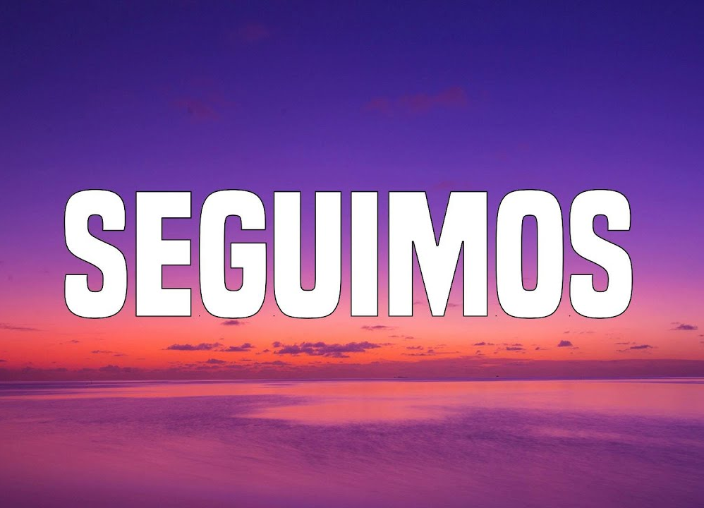
Repaso
Mejia

Slide 40
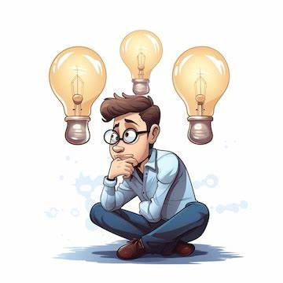
Encontrando clases
Que clases encuentran en este código?
link: https://github.com/yussefomar/pygame/blob/main/monoV3.py
Mejia

Slide 41
Encontrando clases
Que clases encuentran en este código?
link: https://github.com/yussefomar/pygame/blob/main/monoV3.py
Encontramos la clase Fondo y la clase Personaje(Donkingkong)
Qué atributos y métodos tendria fondo?
atributos: superficie, carga, posicion x e y , el ancho y alto.
metodos:---
Qué atributos y métodos tendria Donkingkong?
atributos: superficie, velocidad, carga, posicion x e y , el ancho y alto.
metodos: actualizar posicion
Mejia

Slide 42
Encontrando clases
Fondo sin orientado a objeto
link: https://github.com/yussefomar/pygame/blob/main/monoV3.py
Fondo orientado a objeto
link: https://github.com/yussefomar/pygame/blob/main/monoV4.py
class Fondo(pygame.sprite.Sprite):
def __init__(self,ruta,posx,posy, width, height):
pygame.sprite.Sprite.__init__(self)
self.carga = pygame.image.load(ruta)
self.superficie = pygame.transform.scale(self.carga, (width, height))
self.posx=posx
self.posy=posy
self.ancho=width
self.alto=height
objeto
fondo= Fondo("imagenesmono/fondomonito.png",0,0,ancho,alto)
Mejia

Slide 43
Encontrando clases
Don king kong sin orientado a objeto
link: https://github.com/yussefomar/pygame/blob/main/monoV4.py
Don king kong orientado a objeto
link: https://github.com/yussefomar/pygame/blob/main/monoV5.py
método para actualizar posición
clase
def update(self):
"""Actualiza la posición del personaje basado en teclas presionadas."""
teclas = pygame.key.get_pressed()
if teclas[pygame.K_LEFT]:
self.posx = self.posx - self.velocidad
if teclas[pygame.K_RIGHT]:
self.posx =self.posx + self.velocidad
if teclas[pygame.K_UP]:
self.posy = self.posy - self.velocidad
if teclas[pygame.K_DOWN]:
self.posy = self.posy +self.velocidad
class Donkingkong(pygame.sprite.Sprite):
def __init__(self, ruta, color, posx, posy, width, height,velocidad):
pygame.sprite.Sprite.__init__(self)
self.carga = pygame.image.load(ruta).convert()
self.carga.set_colorkey(color)
self.superficie = pygame.transform.scale(self.carga, (width, height))
self.velocidad=velocidad
self.posx = posx
self.posy = posy
self.velocidad=velocidad
objeto
donkingkong = Donkingkong("imagenesmono/monito.png", COLOR_NEGRO, pos_x_don, pos_y_don, ancho, alto,velocidad)
Mejia

Slide 44
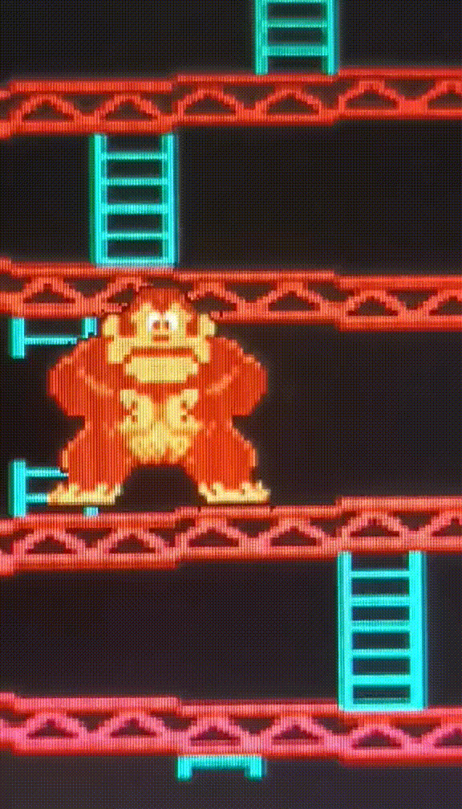
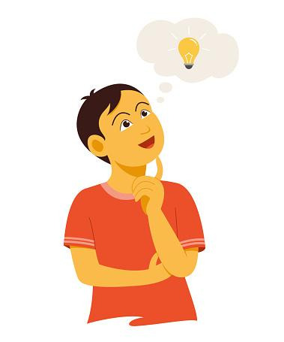
cambiando fotograma según la tecla presionada
pensemos, que está pasando en el gifs de la derecha y que podemos hacer para simular eso?
Mejia

Slide 45
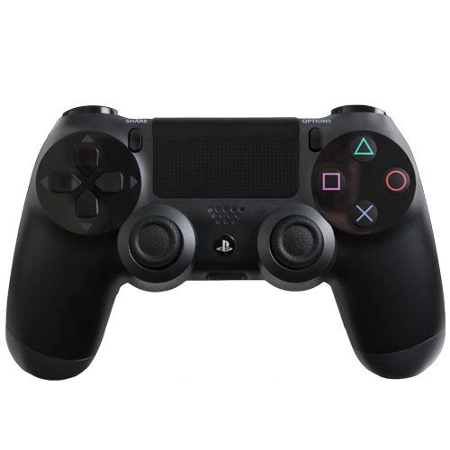
cambiando fotograma según la tecla presionada
pensemos, que está pasando en el gifs de la derecha y que podemos hacer para simular eso?
-primero tenemos que cargar esas imagenes, osea imagen a la derecha, imagen a la izquierda, imagen arriba, imagen abajo del mono y la imagen en reposo del mono.
-Segundo cuando presionamos el botón izquierda se cambia la imagen izquierda, y el botón derecha se cambia la imagen derecha… y así con los demás.
link: https://github.com/yussefomar/pygame/blob/main/monoV6.py
Mejia

Slide 46
cambiando fotograma según la tecla presionada
ruta de las imágenes
rutas_mono = {
"reposo": "imagenesmono/monito.png",
"izquierda": "imagenesmono/izquierdamono.png",
"subir": "imagenesmono/arribamono.png"
}
Métodos del don king kong para cargar las imágenes
def cargar_superficie(self, ruta, color, width, height):
"""Carga una superficie, aplica transparencia y escala."""
superficie = pygame.image.load(ruta).convert()
superficie.set_colorkey(color) # Hacer transparente el fondo
return pygame.transform.scale(superficie, (width, height))
def cargar_superficies(self, rutas, color, width, height):
"""Carga las superficies y genera automáticamente las reflejadas."""
for movimiento, ruta in rutas.items():
self.superficies[movimiento] = self.cargar_superficie(ruta, color, width, height)
# Genera automáticamente las reflejadas
self.superficies["derecha"] = pygame.transform.flip(self.superficies["izquierda"], True, False)
self.superficies["abajo"] = pygame.transform.flip(self.superficies["subir"], False, True)
Mejia

Slide 47
cambiando fotograma según la tecla presionada
cambio de imagen según letra presionada
def update(self):
"""Actualiza la posición del personaje basado en teclas presionadas."""
teclas = pygame.key.get_pressed()
if teclas[pygame.K_LEFT]:
self.posx = self.posx - self.velocidad
self.superficie = self.superficies["izquierda"]
elif teclas[pygame.K_RIGHT]:
self.posx =self.posx + self.velocidad
self.superficie = self.superficies["derecha"]
elif teclas[pygame.K_UP]:
self.posy = self.posy - self.velocidad
self.superficie = self.superficies["subir"]
elif teclas[pygame.K_DOWN]:
self.posy = self.posy +self.velocidad
self.superficie = self.superficies["abajo"]
else:
self.superficie = self.superficies["reposo"] # Si no se mueve, usa la imagen de reposo
Instancia de la clase o objeto de la clase
donkingkong = Donkingkong(rutas_mono, COLOR_NEGRO, pos_x_don, pos_y_don, ancho, alto,velocidad)
Mejia

Slide 48
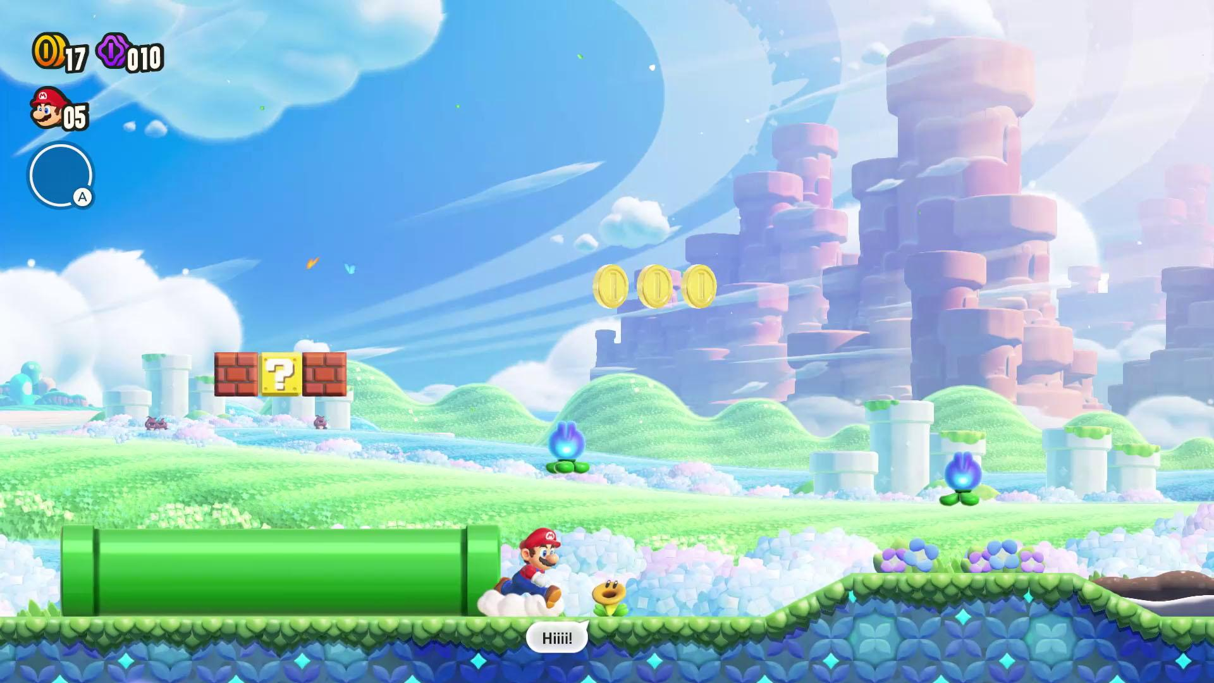
Que se viene
el próximo evento
link: https://github.com/yussefomar/pygame/blob/main/monoV3.py
Que un movimiento tenga una serie de imágenes asociadas para darle un movimiento acorde al juego real
Manejo de colisiones y dar un cuerpo al personaje
Traslado dentro de un escenario
Mejia

